Slide 1









ISO 14001:2015
IDENTIFICAR
MELHORAR
E MONITORAR REQUISITOS
REGULATÓRIOS
O DESEMPENHO AMBIENTAL
BENEFÍCIOS
DE UM
SYSTEMA DE GESTAO AMBIENTAL
SISTEMA DE IMPLEMENTAÇÃO DE GESTÃO DE MEIO AMBIENTE
[NUM RELANCE]
GERENCIAR
REDUZIR
OS RISCOS AMBIENTAIS
CUSTOS
CAPTURAR
APOIAR
E APROVEITAR AS OPORTUNIDADES
A CONTINUIDADE E A QUALIDADE DOS NEGÓCIOS
ISO
14001:2015
CERTIFICAÇÃO
FUNDO Muitos fornecedores de pequeno e médio porte podem não se sentir preparados, ou ter o nível de recursos necessários, para implementar todos os requisitos da ISO14001 para o estabelecimento de um Sistema de Gestão Ambiental (SGA) em conformidade com a Norma.
OBJETIVO Incentivar a adoção mais ampla do SGA em um nível apropriado com base no tamanho do fornecedor e no risco ambiental de maneira econômica, consistente e solidária.
QUATRO NÍVEIS DE MATURIDADE com EMS
componentes
em cada nível
UMA EMPRESA DEVE OBSERVAR para um nível de EMS
baseado em maturidade
em seu tamanho e perfil de risco para o Meio Ambiente
Ao não tomar medidas para a implementação de um SGA em conformidade com a ISO14001, esses fornecedores podem aumentar os riscos da cadeia de suprimentos e não perceber oportunidades para melhorar a proteção ambiental e a redução de custos.
A ISO14001 exige um foco maior nos processos terceirizados da cadeia de suprimentos e bens e serviços adquiridos; as empresas estão procurando trabalhar mais de perto com seus fornecedores para entender os riscos ambientais e desenvolver oportunidades compartilhadas.
PADRÃO INTERNACIONAL
LÍDER
AV ANÇADO
FUNDA MENTO
SEM ESTRUTURA DE MATURIDADE
Consiste em uma abordagem em fases para os requisitos da ISO14001 e Indicadores-chave de desempenho para a cadeia de suprimentos aeroespacial
© 2022 IAEG®

Slide 2
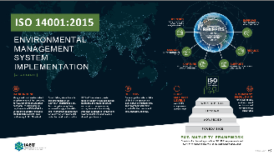
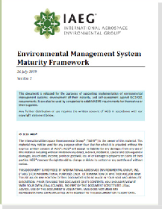
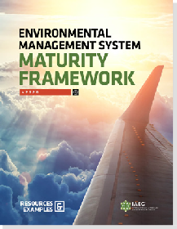

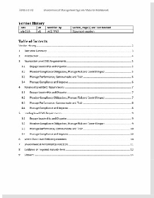
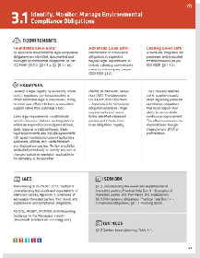
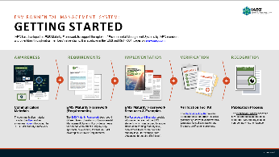
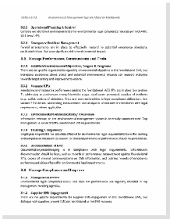
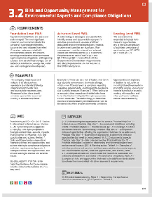


COMEÇANDO A IAEG desenvolveu um EMS Estrutura de Maturidade para apoiar a adoção de Sistemas de Gestão Ambiental pelos membros da IAEG e por entidades em todas as cadeias de valor de seus membros. Está disponível nas páginas ‘EMS e ISO14001’ em www.iaeg.com.
SISTEMA DE GESTÃO AMBIENTAL:
CONHECIMENTO
REQUISITOS
IMPLEMENTAÇÃO
VERIFICAÇÃO
RECONHECIMENTO
CHECKLIST
COMPANY MATURITY DATE LEVEL
TEMPLATES
Materiais de Comunicação O material de comunicação inclui este folheto e um vídeo de onscientização apresentando o IAEG EMS Estrutura de Maturidade.
Estrutura de Maturidade EMS (Requisitos)
O EMS Estrutura de Maturidade descreve 4 diferentes níveis de maturidade de Sistema de Gestão Ambiental. Ele fornece um meio para que as empresas realizem um passo a passo de abordagem, ou evolução, para um EMS cobrindo todos os requisitos da ISO14001.
Estrutura de Maturidade EMS Recursos e exemplos
Os Recursos e Exemplos fornecem informações para cada um dos EMS elementos que podem ser usados para garantir status em um nível de maturidade existente, ou evoluir para o próximo EMS nível de maturidade, por exemplo, de 'Avançado' para o nível EMS líder'.
Kit de ferramentas de verificação O Kit de Ferramentas de Verificação fornece uma lista de verificação de conformidade de requisitos, orientações sobre as qualificações do avaliador, modelos de autodeclaração e Declaração de verificação de terceiros.
Processo de Publicação O Processo de Publicação descreve como comunicar informações sobre o nível de maturidade EMS de sua empresa, por exemplo em
iaeg.com
© 2022 IAEG®

